Slide 1
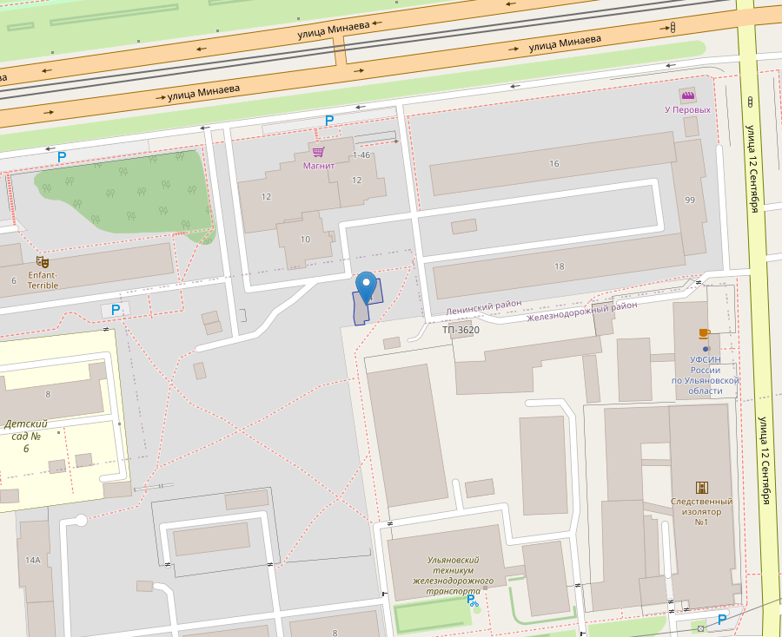
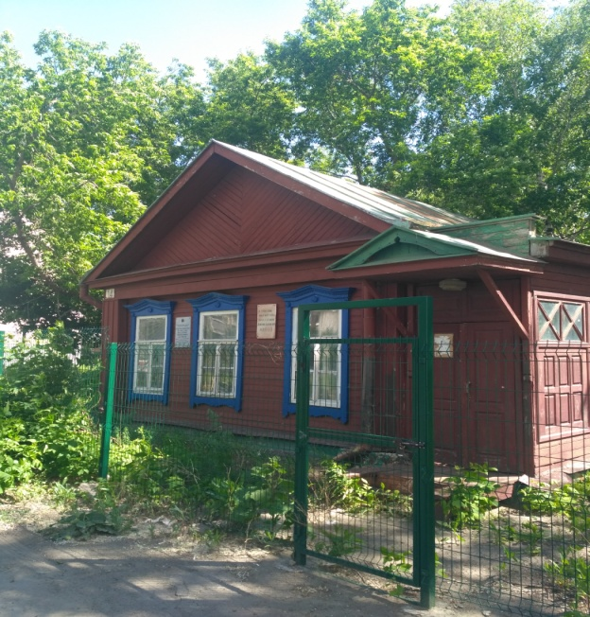
Отдельно стоящее одноэтажное здание с земельным участком по адресу:
г. Ульяновск, ул. Минаева, д. 14
Кадастровый номер: 73:24:010202:6
Площадь площадки: 71,8кв.м
Форма собственности: муниципальная
Предполагаемые направления использования:
в соответствии с правилами пользования объектами культурного наследия
Контактные данные: Отдел по оформлению прав на недвижимость Управления муниципальной собственностью администрации г. Ульяновска
тел.: 8(8422) 27-16-58, почта: kugi@ulmeria.ru
Инфраструктура площадки
Электроснабжение: есть возможность подключения
Теплоснабжение: есть возможность подключения
Газоснабжение: отсутствует
Водоснабжение и Водоотведение: есть возможность подключения

